Slide 1
STATISTIKA 3
VY_32_INOVACE_21-18
Opakování základních pojmů

Slide 2
Příklad 1
Standardy a testové úlohy, Eduard Fuchs a Josef Kubát, nakladatelství Prometheus 1998 str.108 př. 17
Průměrný výnos žita z 1 ha pozemku je
na prvním poli 22 q, na druhém poli 21 q
a na třetím poli 20 q. Určete průměrný
výnos, mají-li pozemky
a) stejnou rozlohu
b) má-li 1. pole rozlohu 150 ha, 2.pole
80 ha a 3. pole 20 ha

Slide 3
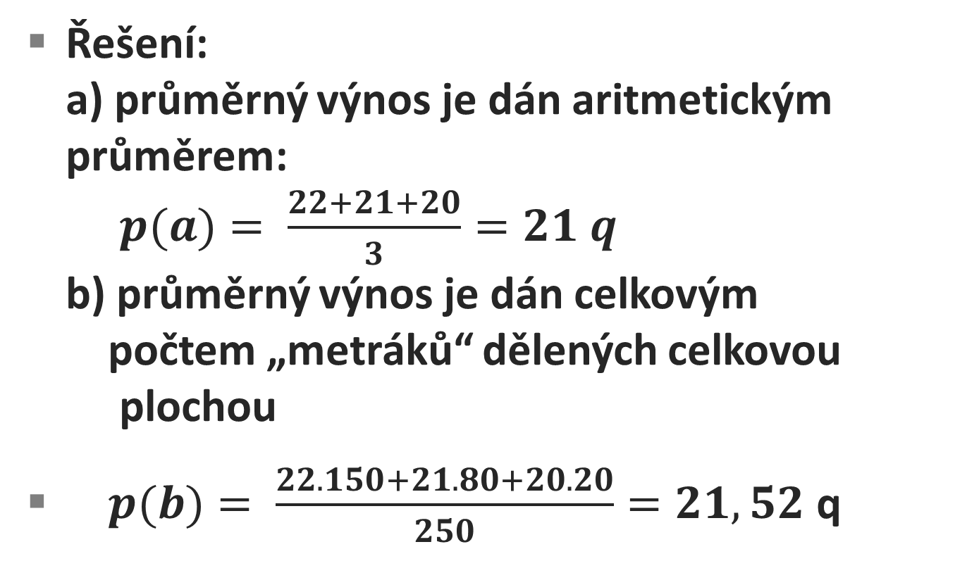
Příklad 1
Řešení:
a) průměrný výnos je dán aritmetickým
průměrem:
$p(a)= \frac{22+21+20}{3}=21 q$
b) průměrný výnos je dán celkovým
počtem „metráků“ dělených celkovou
plochou
$p(b)= \frac{22.150+21.80+20.20}{250}=21,52$ q

Slide 4
Příklad 2
Standardy a testové úlohy, Eduard Fuchs a Josef Kubát, nakladatelství Prometheus 1998 str.37 př. 9.4
Vypočtěte průměrnou rychlost jízdy
auta na trati 30 km, když prvních
10 km jelo rychlostí 60 km.h⁻¹,
dalších 10 km rychlostí 80 km.h⁻¹
a posledních 10 km jelo
rychlostí 100 km.h⁻¹

Slide 5
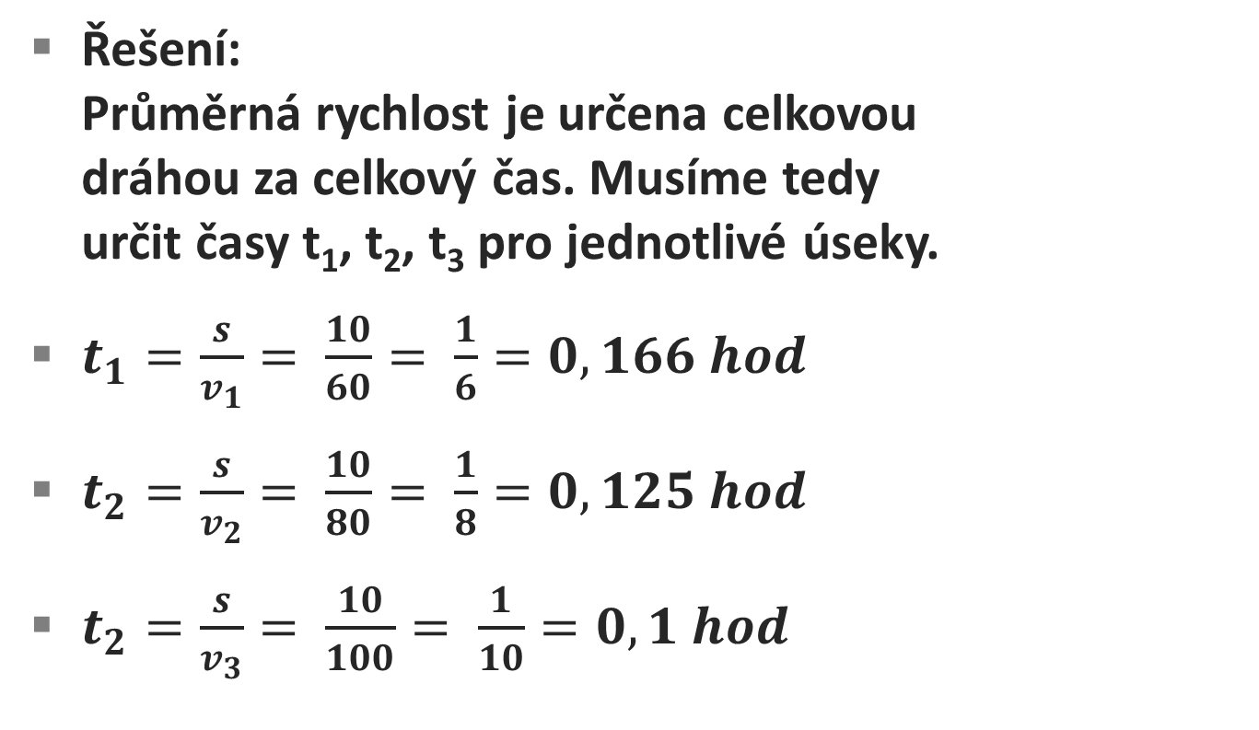
Příklad 2
Řešení:
Průměrná rychlost je určena celkovou
dráhou za celkový čas. Musíme tedy
určit časy t₁, t₂, t₃ pro jednotlivé úseky.
$t_{1}=\frac{s}{v_{1}}= \frac{10}{60}= \frac{1}{6}=0,166 hod$
$t_{2}=\frac{s}{v_{2}}= \frac{10}{80}= \frac{1}{8}=0,125 hod$
$t_{2}=\frac{s}{v_{3}}= \frac{10}{100}= \frac{1}{10}=0,1 hod$

Slide 6

Příklad 2
Průměrná rychlost
$v= \frac{s}{t_{1}+t_{2}+t_{3}}= \frac{30}{0,391}=76,7 km.h^{−1}$

Slide 7
Příklad 3
Standardy a testové úlohy, Eduard Fuchs a Josef Kubát, nakladatelství Prometheus 1998 str.108 př. 18
Určete směrodatnou odchylku
délky x, jsou-li naměřené délkové
hodnoty x_{i} a jejich četnosti n_{i}
dány tabulkou:
x_{i} | 4,7 | 4,8 | 4,9 | 5 | 5,1 | 5,2 | 5,3
n_{i} | 4 | 7 | 7 | 13 | 10 | 5 | 4

Slide 8
Příklad 3
Tabulka hodnot:
x_{i} | 4,7 | 4,8 | 4,9 | 5 | 5,1 | 5,2 | 5,3
n_{i} | 4 | 7 | 7 | 13 | 10 | 5 | 4 | Σ = 50
x_{i} . n_{i} | 18,8 | 33,6 | 34,3 | 65 | 51 | 26 | 21,2 | 249,9
součet | x_{i} . n_{i} | Σ = 249,9
aritmetický průměr |  | 4,99
průměr

Slide 9
Příklad 3
Pokračování tabulky hodnot:
odchylky od aritmetického průměru:
4 | 0,29 |  | 0,0841 | 0,3364
7 | 0,19 |  | 0,0361 | 0,2527
7 | 0,09 |  | 0,0081 | 0,0567
13 | -0,01 |  | 0,0001 | 0,0013
10 | -0,11 |  | 0,0121 | 0,121
5 | -0,21 |  | 0,0441 | 0,2205
4 | -0,31 |  | 0,0961 | 0,3844
 |  |  | součet | 1,373
 |  |  | druhých
 |  |  | mocnin | 1,373

Slide 10
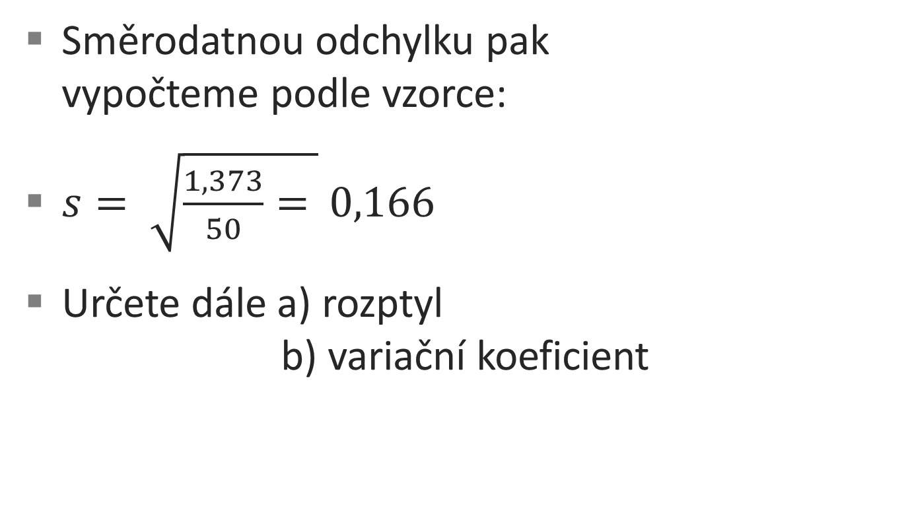
Příklad 3
Směrodatnou odchylku pak
vypočteme podle vzorce:
$s= \sqrt{\frac{1,373}{50}= } 0,166$
Určete dále a) rozptyl
b) variační koeficient

Slide 11
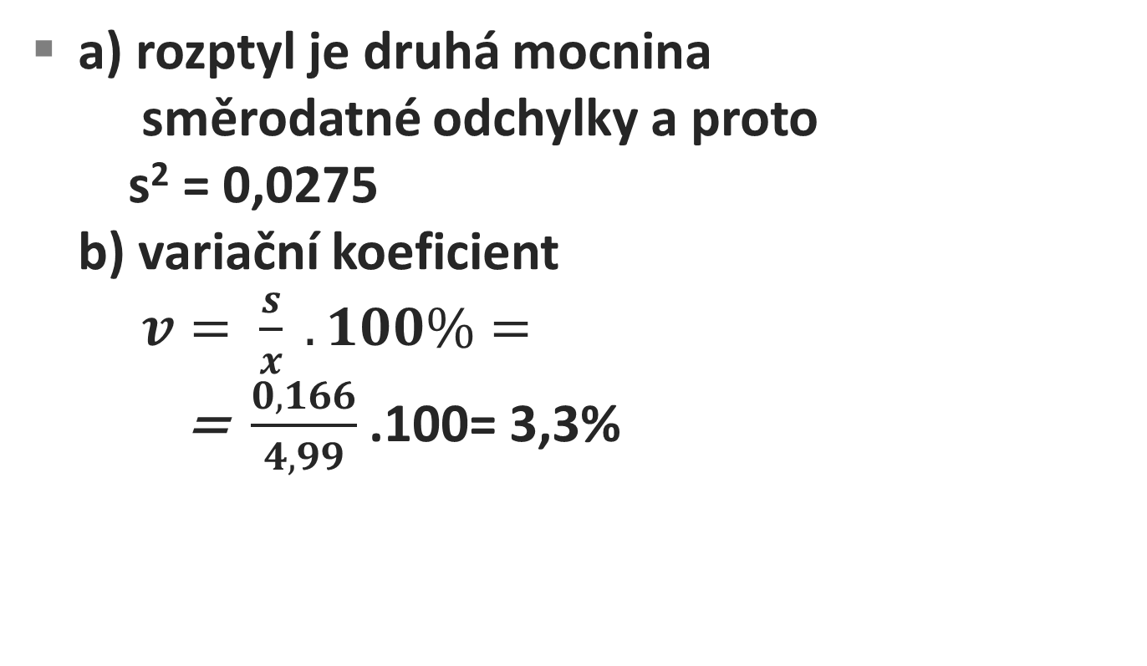
Příklad 3
a) rozptyl je druhá mocnina
směrodatné odchylky a proto
s² = 0,0275
b) variační koeficient
$v= \frac{s}{x} . 100\%=$
= $\frac{0,166}{4,99}$ .100= 3,3%

Slide 12
Děkujeme za pozornost
Autorem DUM je Mgr. Jan Bajnar

